Slide 1
Conceitos Básicos
Capítulo 2

Slide 2
Situação Típica de Uso
Notes:
Identifique e analise cada elemento presente numa situação típica de uso: contexto, usuário, objetivo, interação, interface e sistema.
Todos estão relacionados e se influenciam mutuamente.

Slide 3
Interação
é um processo de...
sequência de estímulos e respostas
operação de máquina
comunicação com/por meio da máquina
Norman (1986) interpreta a interação como um processo através do qual o usuário formula uma intenção, planeja suas ações, atua sobre a interface, percebe e interpreta a resposta do sistema e avalia se seu objetivo foi alcançado
de Souza (2005) interpreta a interação com um processo de comunicação entre pessoas (incluindo o designer e os usuários), mediada por sistemas computacionais.

Slide 4
Interface (1/2)
único meio de contato entre usuário e sistema
toda a porção do sistema com a qual o usuário mantém contato físico (motor ou perceptivo) ou conceitual durante a interação (Moran, 1981)
interface

Slide 5
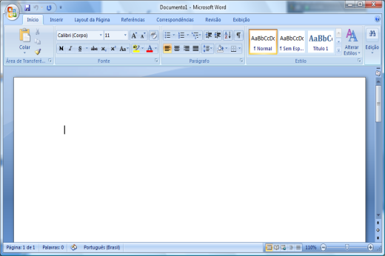
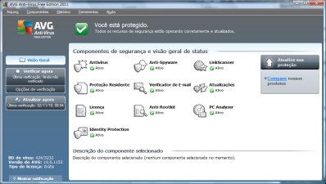

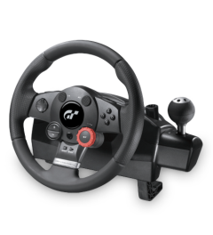
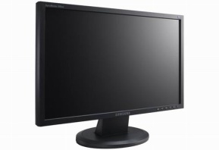

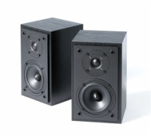


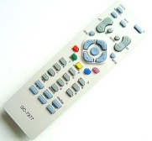
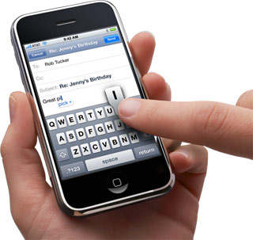
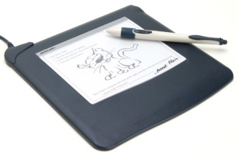

Interface (2/2)
software
hardware

Slide 6
Affordance
características de um objeto capazes de revelar aos seus usuários as operações e manipulações que eles podem fazer com ele (Norman, 1988)
O que é possível fazer com esses elementos de interface?

Slide 7
Cuidado com falsas affordances
O que é possível fazer com esses elementos de interface?
Ler um número?
Editar um número?
Pressionar um botão para acionar uma ação do sistema?

Slide 8
Qualidade de Uso em IHC
critérios de qualidade de uso
usabilidade
experiência do usuário
acessibilidade
comunicabilidade

Slide 9
Usabilidade (1/2)
na ISO/IEC 9126 (1991) para qualidade de software:
na ISO 9241-11 (1998) para ergonomia:
um conjunto de atributos relacionados com o esforço necessário para o uso de um sistema interativo, e relacionados com a avaliação individual de tal uso, por um conjunto especíﬁco de usuários
o grau em que um produto é usado por usuários especíﬁcos para atingir objetivos especíﬁcos com eﬁcácia, eﬁciência e satisfação em um contexto de uso especíﬁco

Slide 10
Usabilidade (2/2)
para Nielsen (1993), a usabilidade é um conjunto de fatores:
facilidade de aprendizado (learnability)
facilidade de recordação (memorability)
eﬁciência (eﬃciency)
segurança no uso (safety)
satisfação do usuário (satisfaction)

Slide 11
Experiência do Usuário
envolve o modo como o uso de sistemas interativos afetam os sentimentos e as emoções do usuário
exemplos de aspectos positivos e negativos da experiência de uso sobre a subjetividade dos usuários:
satisfação, prazer, diversão, entretenimento, interesse, motivação, estética, criatividade, surpresa, desaﬁo
cansaço, frustração e ofensa

Slide 12
Acessibilidade (1/2)
oferecer meios para que o usuário acesse o sistema e interaja com ele, sem que a interface imponha obstáculos
pessoas com e sem limitações possuem igual importância, sejam limitações na capacidade de movimento, de percepção, de cognição ou de aprendizado
cuidar da acessibilidade permite que mais pessoas usem o sistema (tanto sem quanto com limitações), e não apenas poucas pessoas com características específicas

Slide 13
Acessibilidade (2/2)
é lei
... será obrigatória a acessibilidade nos portais e sítios eletrônicos da administração pública na rede mundial de computadores (Internet), para o uso das pessoas portadoras de deﬁciência visual, garantindo-lhes o pleno acesso às informações disponíveis.
decreto presidencial nº 5.296 de 2004, art. 47

Slide 14
Comunicabilidade (1/2)
a interface deve comunicar ao usuário a lógica do design:
a quem se destina o sistema,
para que ele serve,
qual a vantagem de utilizá-lo,
como ele funciona e
quais são os princípios gerais de interação com o sistema
permite que os usuários tirem melhor proveito do sistema, por comunicar estratégias de uso adequadas a cada situação
conceito proposto pela engenharia semiótica, uma teoria de IHC (de Souza, 2005)

Slide 15
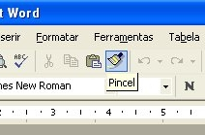
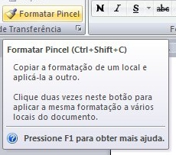
Comunicabilidade (2/2)
MS Office XP
MS Office 2007
a versão XP apresenta apenas o nome do comando associado
a versão 2007 apresenta também o signiﬁcado do comando, as teclas de atalho associadas, uma estratégia de uso para aplicá-lo em múltiplos locais do documento e informações sobre como obter mais ajuda

Slide 16
Qualidade de Uso em IHC
envolve critérios distintos, porém interligados, que afetam uns aos outros
nem sempre é possível satisfazer todos os critérios de qualidade de uso
é importante definir quais critérios devem ser priorizados no design de IHC

Slide 17
Atividades extraclasse
Leitura do Capítulo 2
Realização das atividades do Capítulo 2

